Slide 1
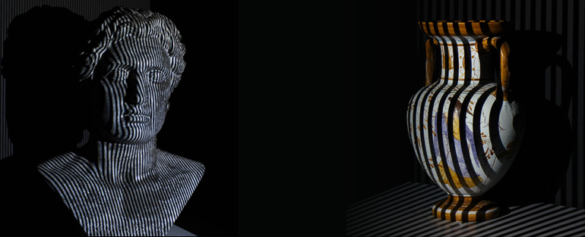
Sistema de reconstrução 3D com luz estruturada
João Santos nº 76912
Samuel Silva nº 93428
Notes:
<number>

Slide 2
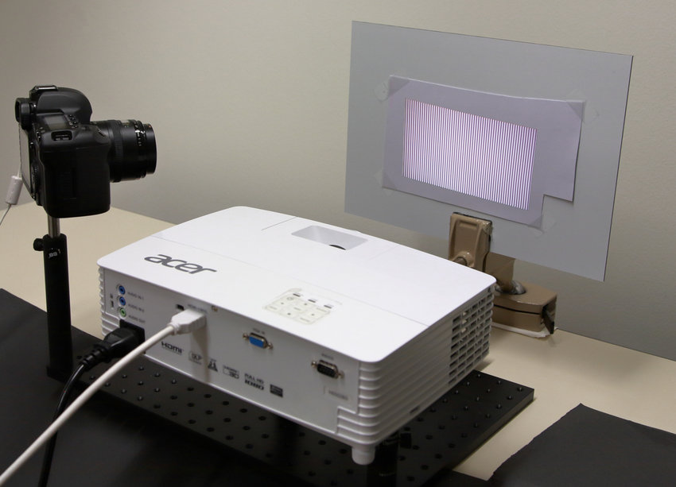
Set Up

Slide 3
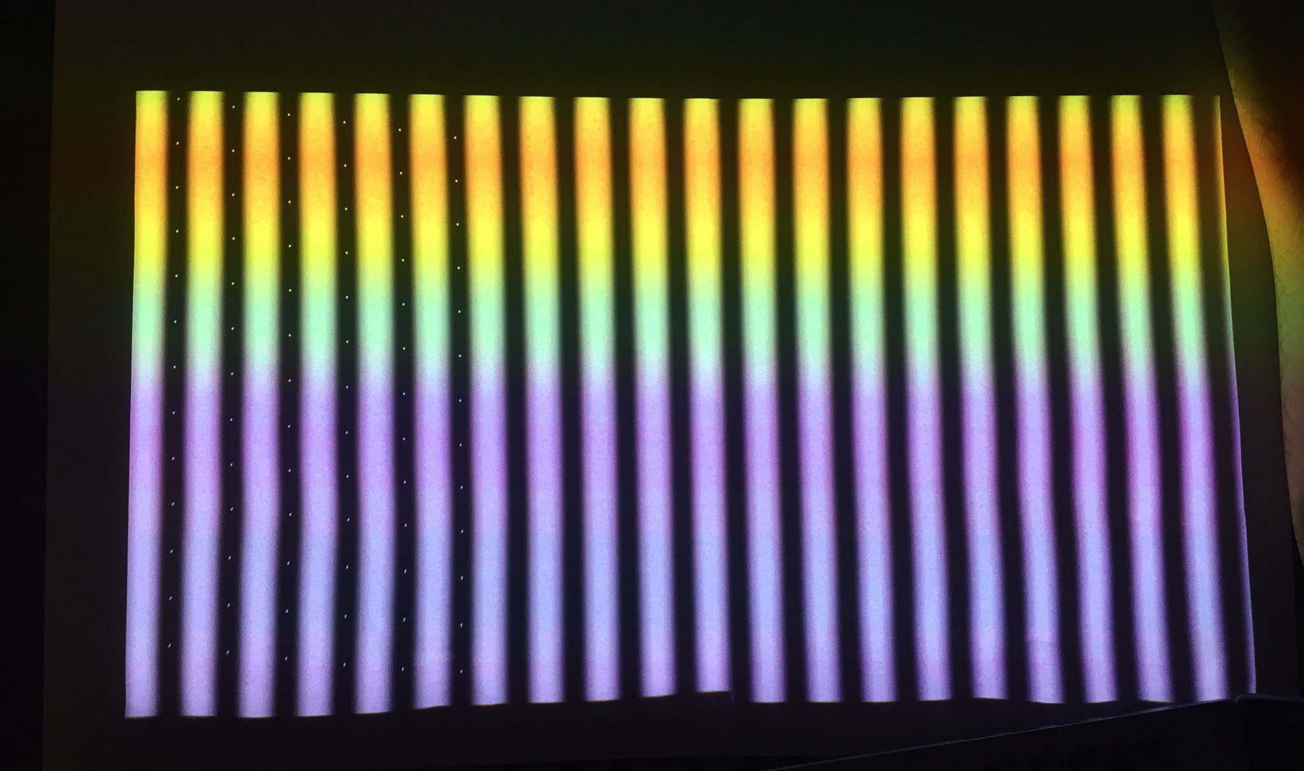
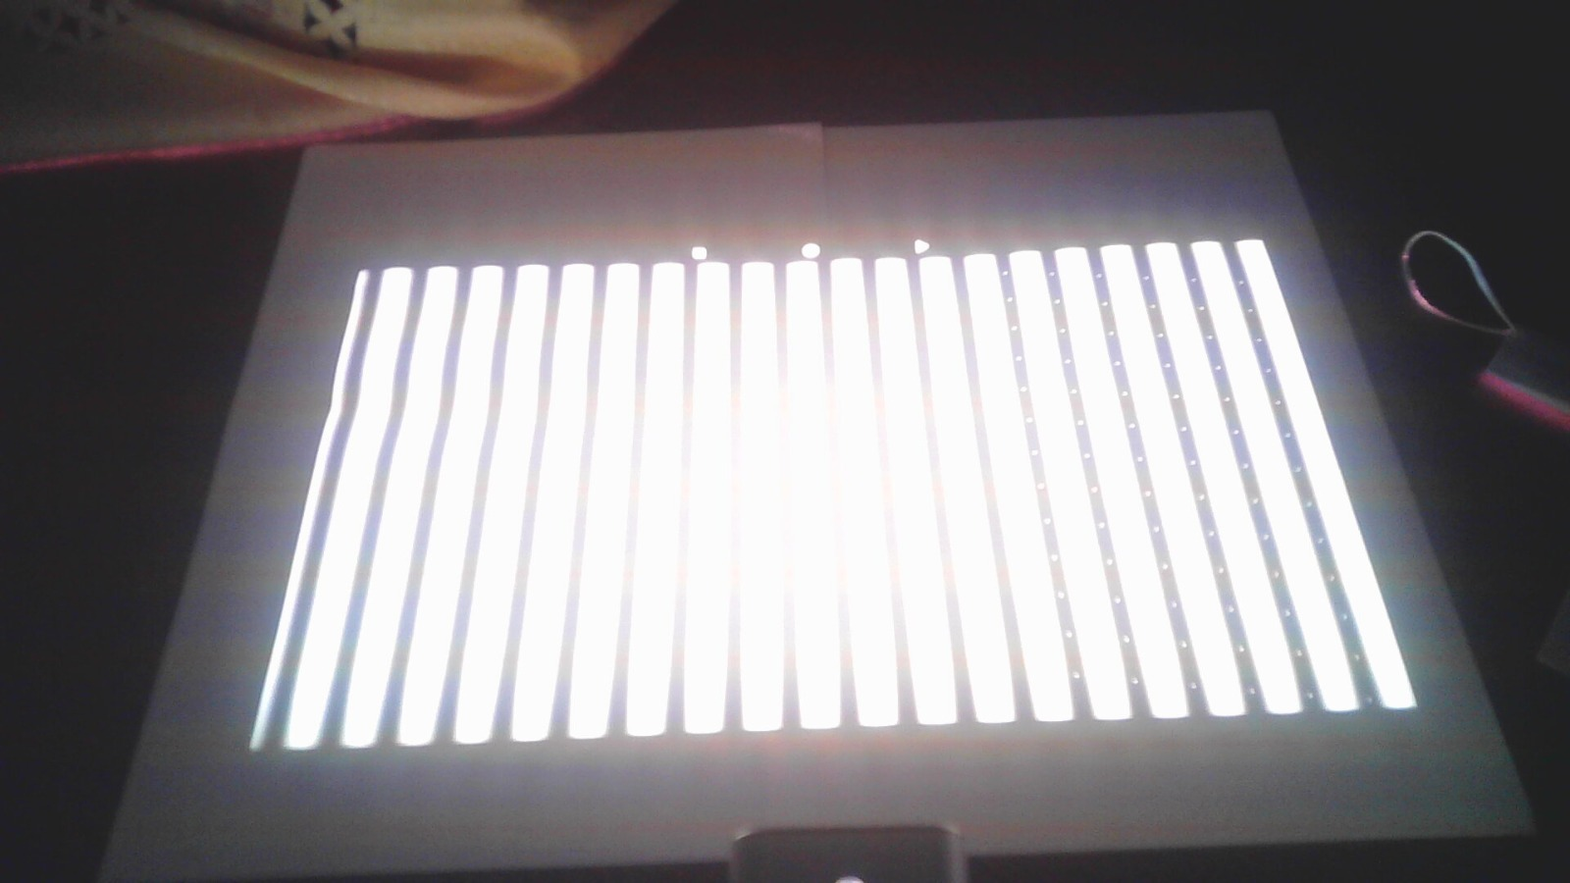
Padrão Sinusoidal

Slide 4
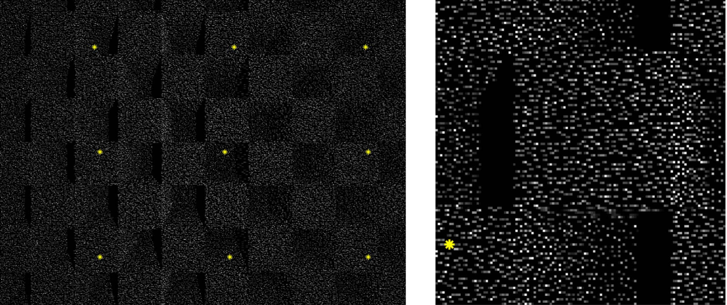
Padrão Speakle IR Kinect

Slide 5
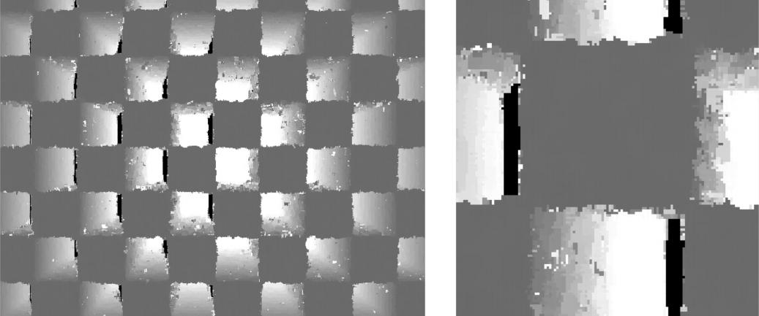
Padrão Speakle IR Kinect

Slide 6
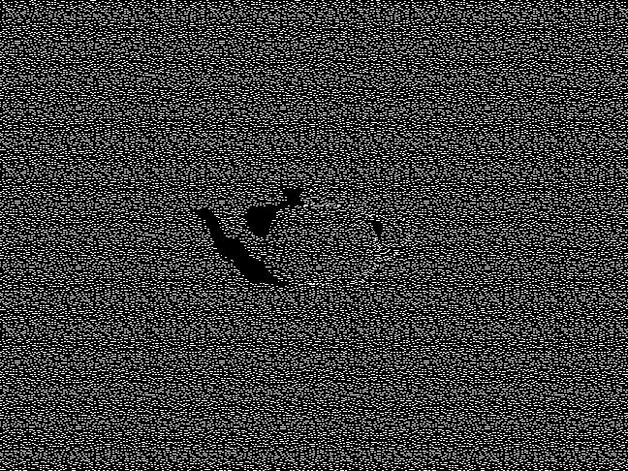
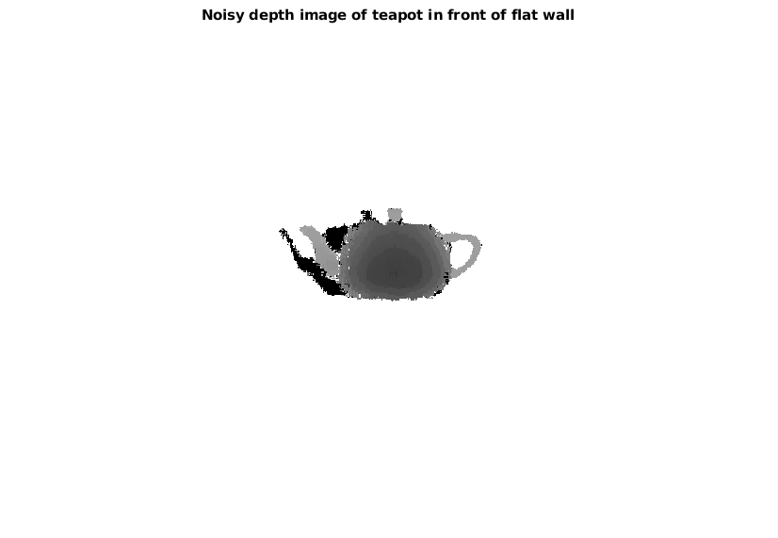
Exemplo

Slide 7
Referências
[1] M. J. Landau, B. Y. Choo and P. A. Beling, "Simulating Kinect Infrared and Depth Images," in IEEE Transactions on Cybernetics, vol. 46, no. 12, pp. 3018-3031, Dec. 2016, doi: 10.1109/TCYB.2015.2494877.

